Slide 1
Grupo de Trabajo del CEPER Arcilaxis y Secciones: análisis de material didáctico y plan de igualdad
II Jornada Asesoramiento Red de Coordinación del Plan Igualdad
EOI Huelva, 16 mayo 2019
María Andivia Reyes
Francisco José Lobato López
Clara Márquez Ruiz
Mari Carmen Regalado Manzano
Aracena, 2018/2019
¡Novedad!

Slide 2
Coordinación dentro del Equipo
Clara: Zufre e Higuera
María
Kiko
Mamen
Cortegana
Almonaster
Aracena
Arroyomolinos
Cumbres
Cala
Santa Olalla
Aroche
Encinasola
Rosal
Galaroza

Slide 3
Evolución 2015 … 2019
DOCUMENTACIÓN/FORMALIDADES
PARTICIPACIÓN
IMPLICACIÓN
IMPACTO
ACTIVIDADES
GAFAS CLAUSTRO

Slide 4
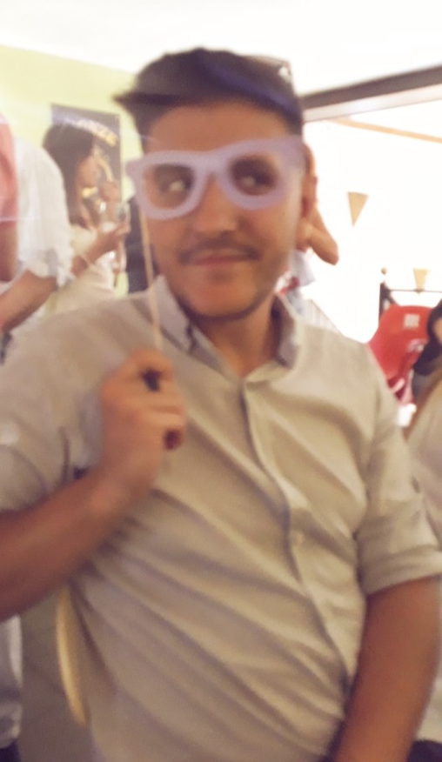
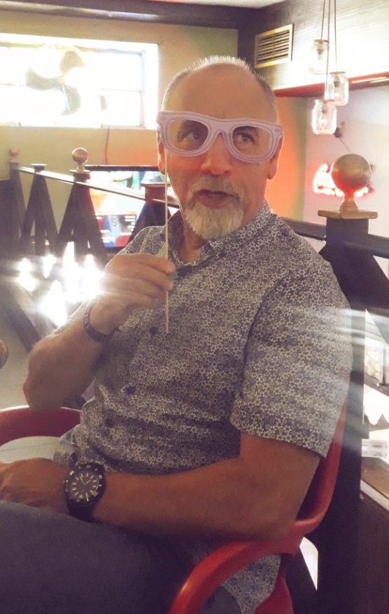
Evolución 2015 … 2019
I Plan de Igualdad → II Plan Estratégico de Igualdad … de CENTRO
Horario Lectivo Coordinación
Compartir – Jornadas / Formación
ALIANZAS
2016
2017
2018
2019

Slide 5
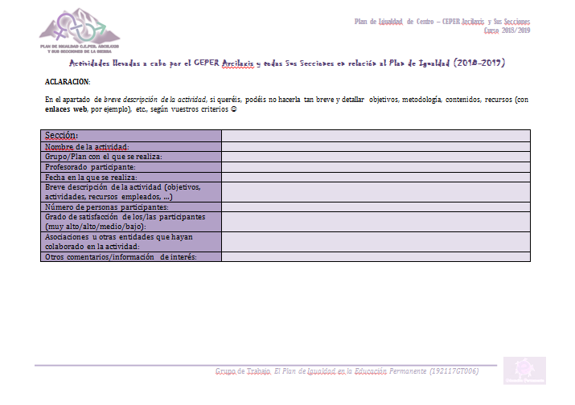
Actividades Plan Igualdad
Fichas en papel
Ficha digital (e-mails)
Formulario Drive

Slide 6
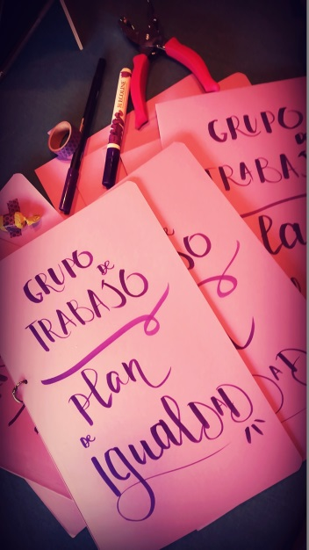
Grupo de Trabajo
Kiko, Mamen, María, Pilar, Irene, Ana, Patri, María José y Clara
Dinamizar Plan de Igualdad
Análisis de material didáctico
Aulas Violetas → Visibilidad
Evaluación actividades
Propuestas de mejora

Slide 7
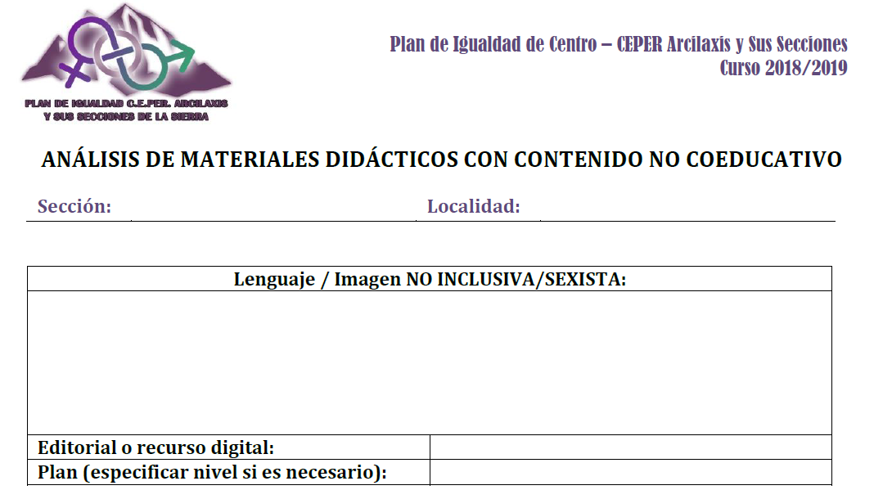
Análisis Material Didáctico No Coeducativo/No Inclusivo
Formulario Drive
fechas

Slide 8
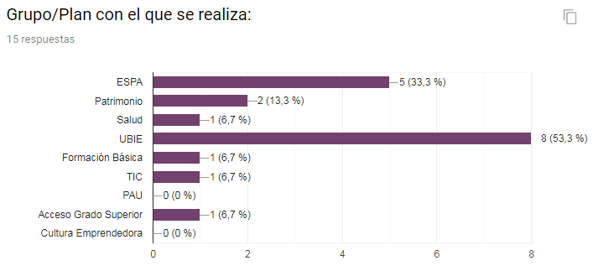
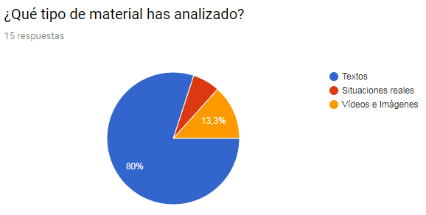
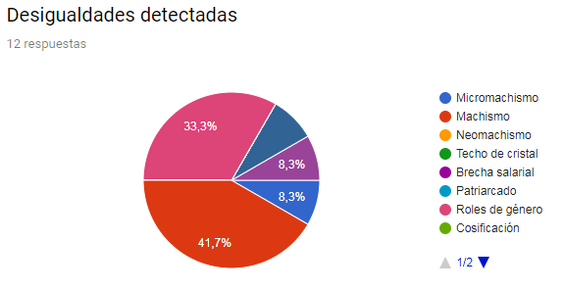
Análisis Material Didáctico - Formulario

Slide 9
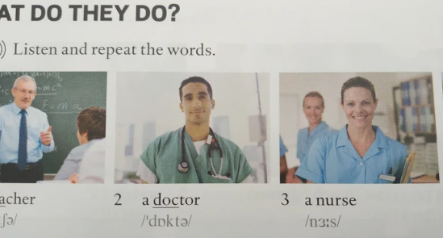
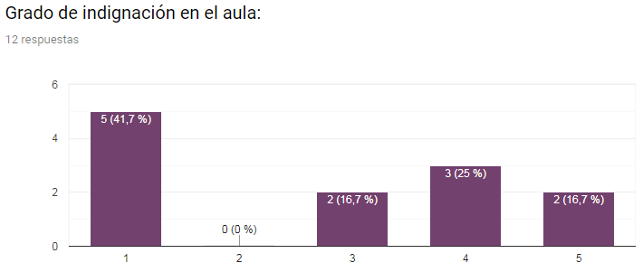
Análisis Material Didáctico - Formulario
Ejemplo ESPA
Ejemplo UBIE (English File)
Hablar de la Segunda República Española, como parte de los contenidos del bloque 9 del ámbito social de ESPA II, y no hablar del papel fundamental de las mujeres en este periodo revela que aún queda mucho trabajo por hacer. Y esta labor es imprescindible en nuestro ámbito educativo de formación de personas.

Slide 10
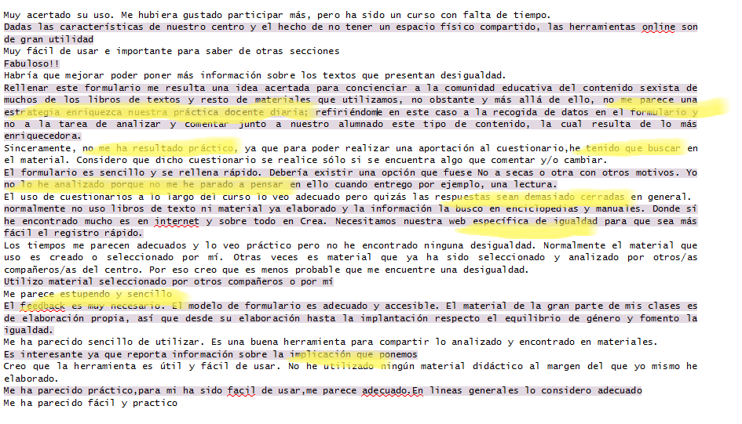
Análisis Material Didáctico - EVALUACIÓN

Slide 11
Análisis DAFO
Debilidades
Competencia digital
Amenazas
Estabilidad profesional
Fortalezas
Herramienta digital
Oportunidades
Elección consecuente del material
Cambio de profesorado
Distancia entre centros
Imposición material CREA
Conciencia crítica en el aula
Ganas e implicación del equipo

Slide 12
Debate – Reflexiones Finales
Recursos para el análisis material didáctico: Mentimeter
Recursos para comunicarnos y compartir material, etc. en cada centro (web, plataforma, tablones “morados” – “Equality corner”)
Herramienta comunicación a nivel provincial: Moodle EPER, EOI, Conservatorios, etc.
Búsqueda de alianzas
Implicación del Equipo Directivo
Colaboración y/o continuidad del análisis material didáctico
Lenguaje Séneca
CONTINUARÁ … ¡gracias!

Slide 13
